Slide 1

二叉树转换
主讲老师：陈小玉
著作：《趣学算法》《趣学数据结构》
《算法训练营：海量图解+竞赛刷题》（入门篇、进阶篇）

Slide 2
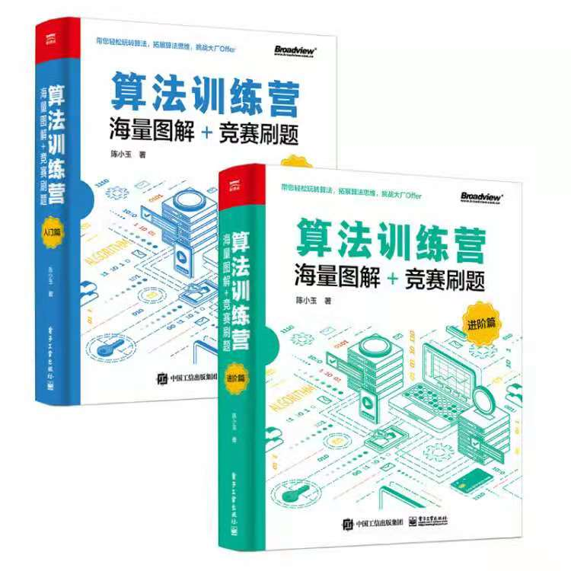
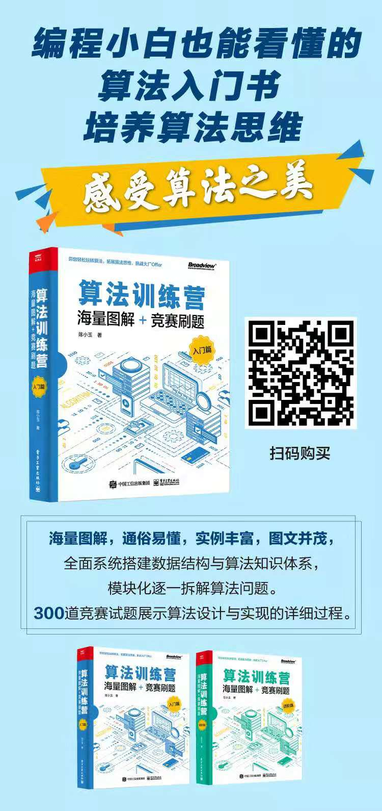

《算法训练营》入门篇、进阶篇
第2页

Slide 3
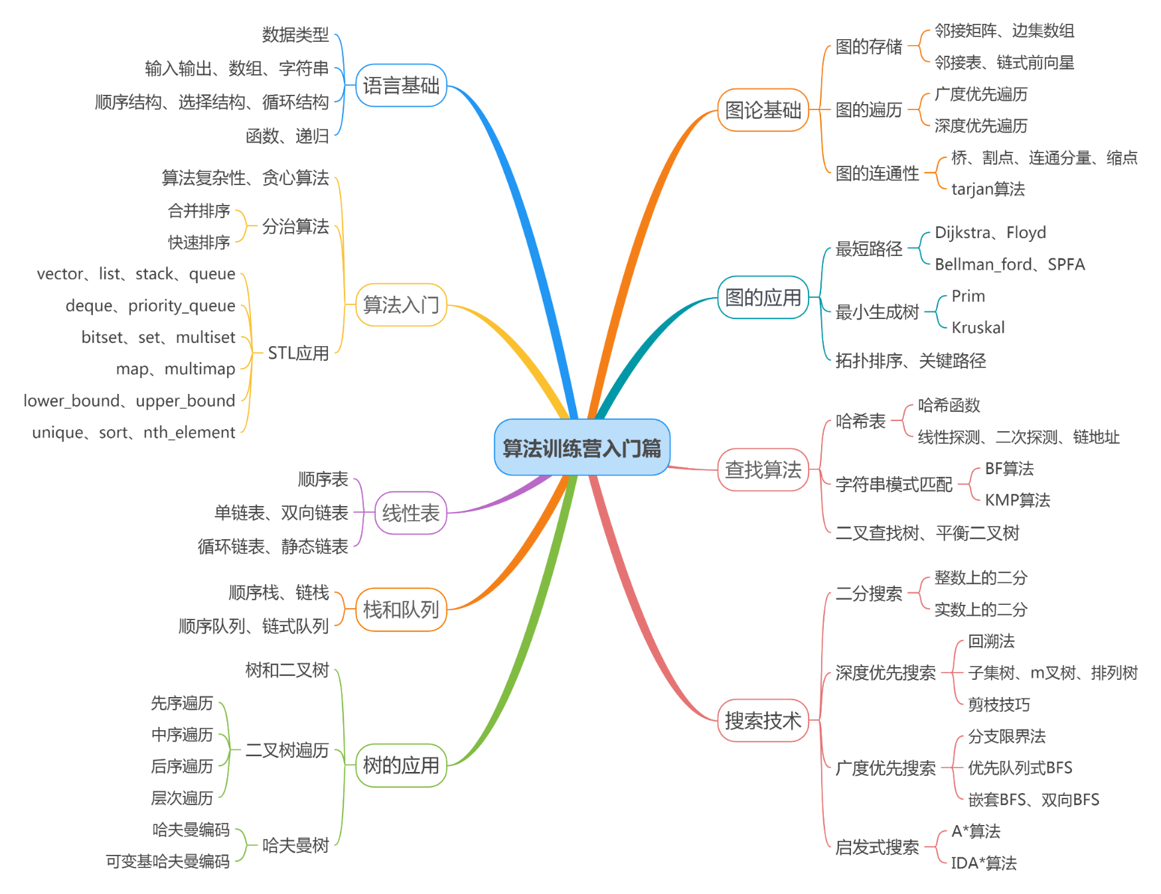


《算法训练营》入门篇
第3页
扫码购书
QQ群：1029262418

Slide 4
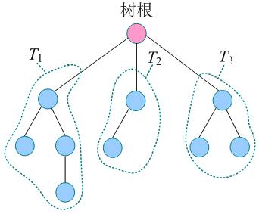
树
第4页
树是n（n≥0）个节点的有限集合，当n=0时，为空树。任意一棵非空树，满足：
①有且仅有一个被称为根的节点；
②除根节点外，其余节点可分为m个互不相交的有限集T₁, T₂, …, T_{m}，每一个集合本身又是一棵树，称为根的子树。

Slide 5
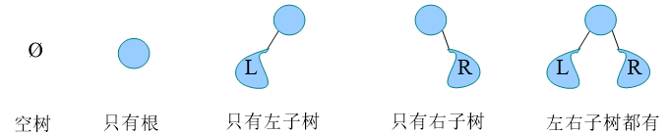
二叉树
第5页
二叉树（binary tree）是n（n≥0）个节点构成的集合，当n=0时，为空树。任意一棵非空二叉树，满足：
1）有且仅有一个称为根的节点；
2）除根节点以外，其余节点分为两个互不相交的子集T₁和T₂，分别称为T的左子树和右子树，且T₁和T₂本身都是二叉树。

Slide 6
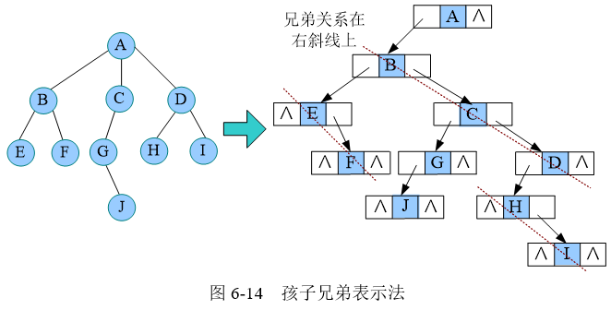
树的存储
第6页
树形结构是一对多的关系，除了树根，每个节点都有一个唯一的直接前驱（双亲）；除了叶子，每个节点都有一个或多个直接后继（孩子）。那么如何将数据及它们之间的逻辑关系存储起来呢？
可以采用顺序存储和链式存储。

Slide 7
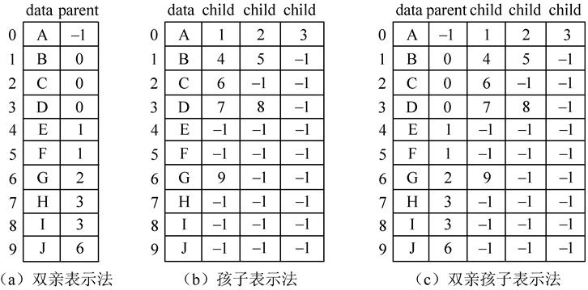
树的存储
第7页
树的顺序存储分为双亲表示法、孩子表示法和双亲孩子表示法。

Slide 8
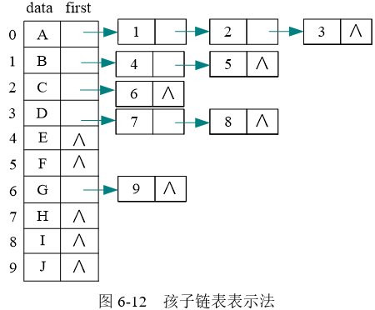
树的存储
第8页
树的链式存储分为孩子链表表示法和孩子兄弟表示法。
孩子链表表示法

Slide 9
树的存储
第9页
孩子兄弟表示法
孩子兄弟表示法的秘诀：长子当作左孩子，兄弟关系向右斜。

Slide 10
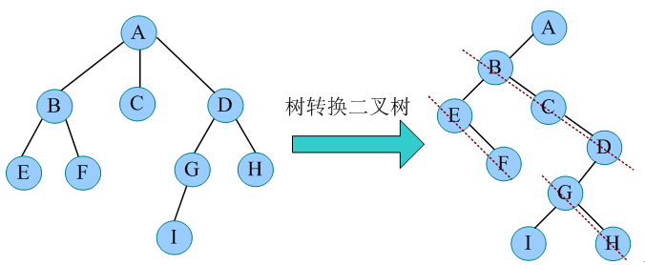
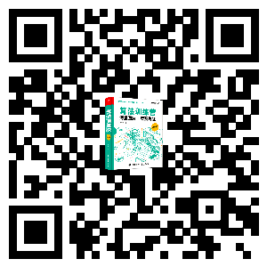
树转换二叉树
第10页
树转换为二叉树的秘诀：长子当作左孩子，兄弟关系向右斜。
扫码购书
QQ群：1029262418

Slide 11
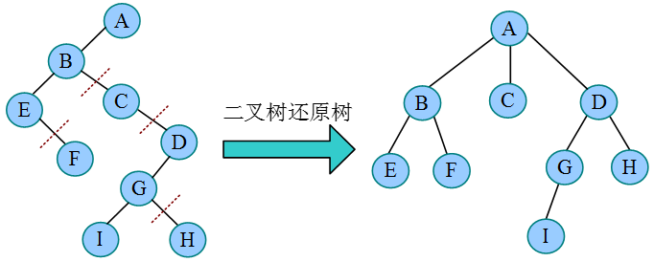
二叉树还原树
第11页
二叉树还原树为的秘诀：左孩子为长子，右斜线为兄弟。

Slide 12
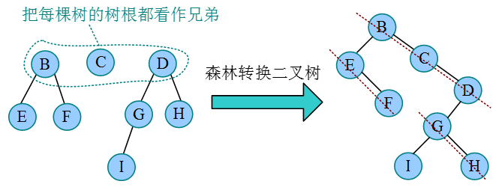
森林转换二叉树
第12页
把森林中的每棵树的树根看作兄弟关系，把森林中的每一棵树转换成二叉树，然后把每棵树的根节点连接在右斜线上。

Slide 13
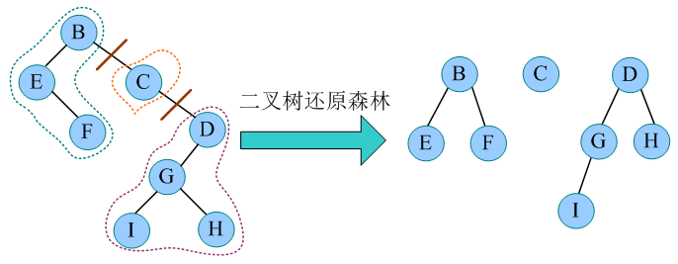
二叉树还原森林
第13页
二叉树还原森林为的秘诀：右斜线上每个节点为一棵树的根，将每棵二叉树转换为树。

Slide 14
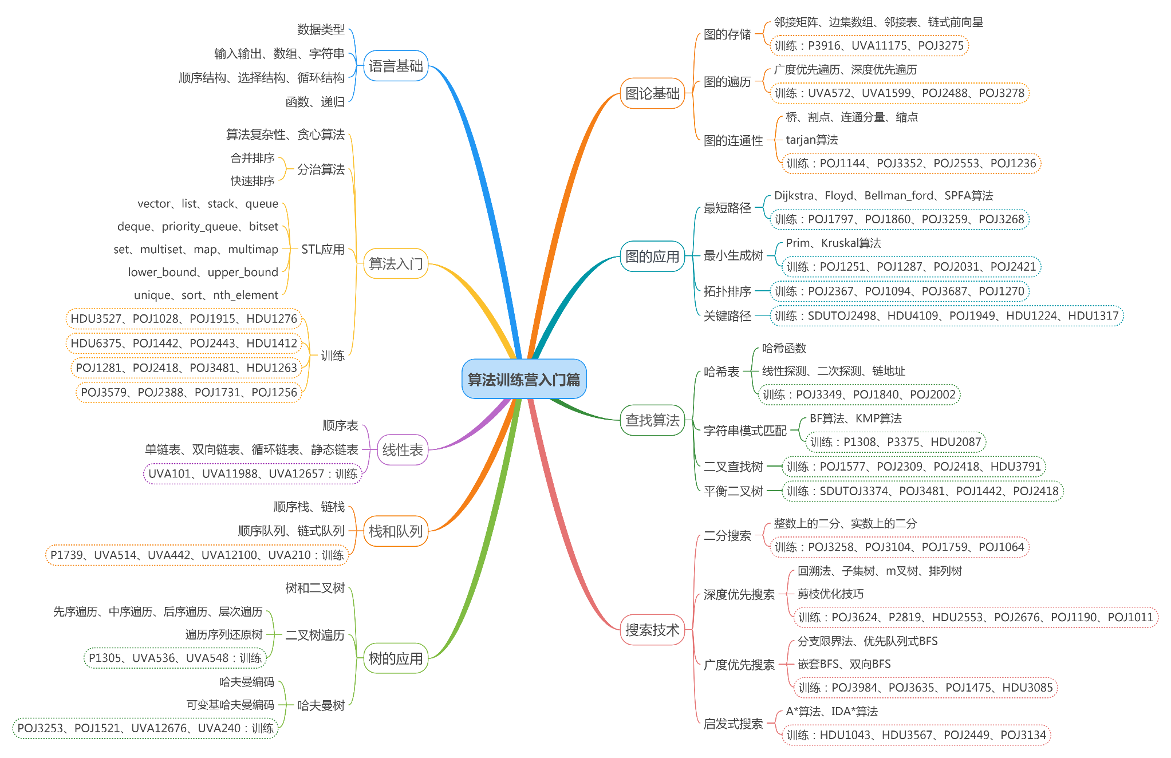
《算法训练营》入门篇刷题图谱
第14页
扫码购书
入门篇题单：https://vjudge.net/article/2652
QQ群：1029262418

